Slide 1

가상 회사 보안 컨설팅 - SmileGate Entertainment
3조

Slide 2

개요
1.
회사소개
2.
조직현황
3.
보안 취약점
점검
4.
점검결과

Slide 3
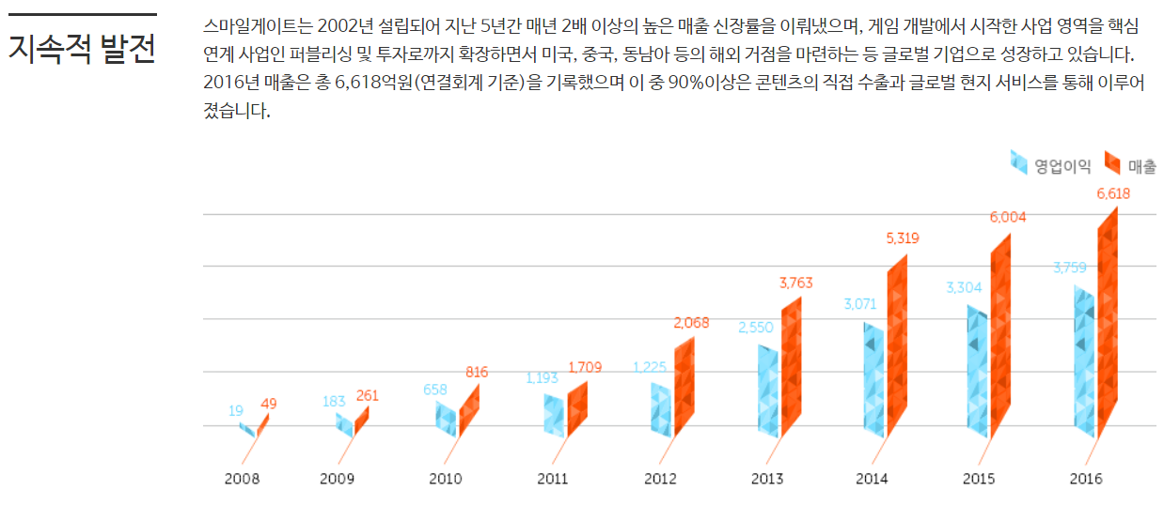
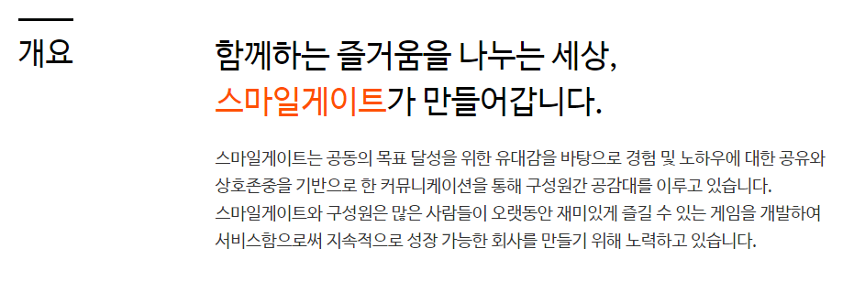

회사소개

Slide 4

회사소개

Slide 5

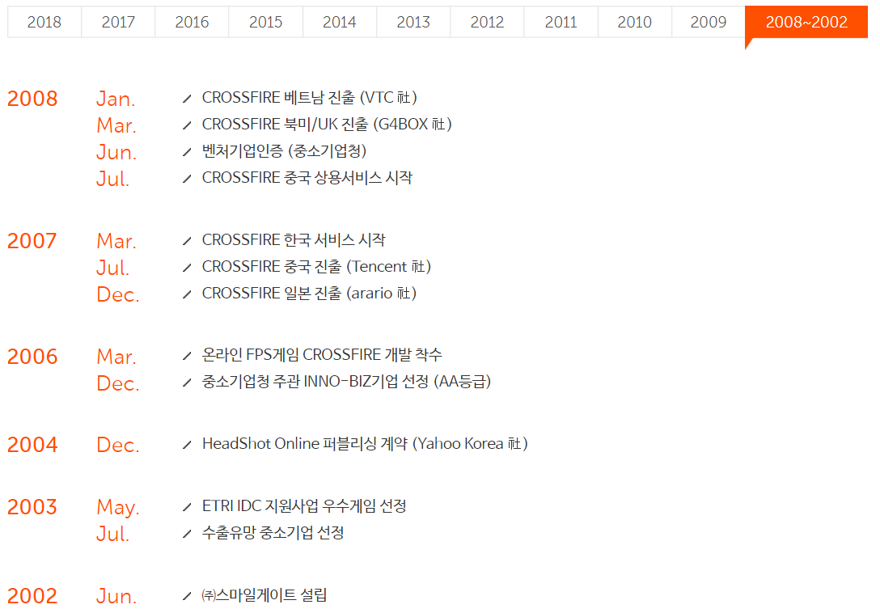
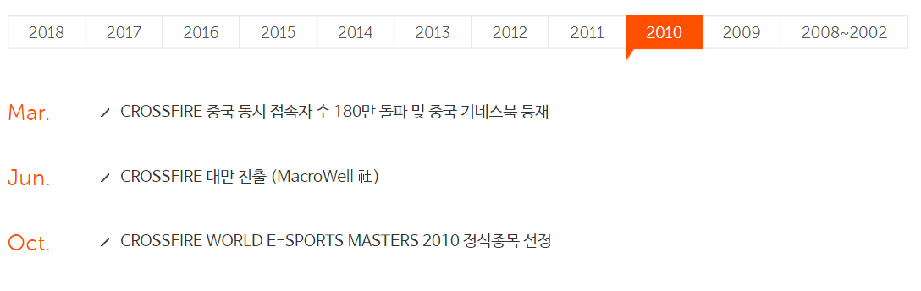
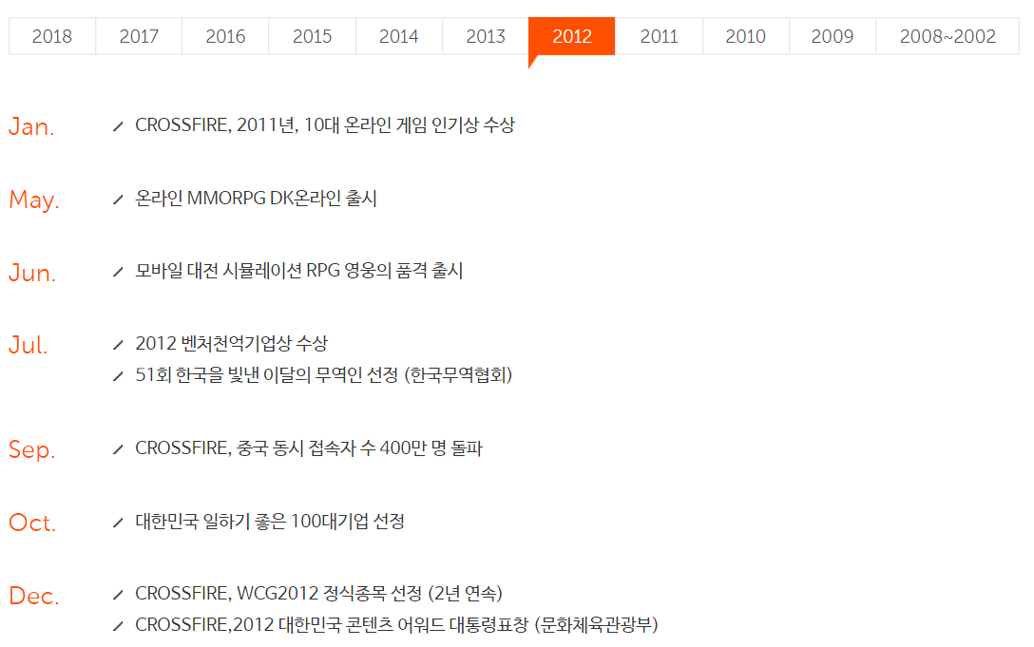
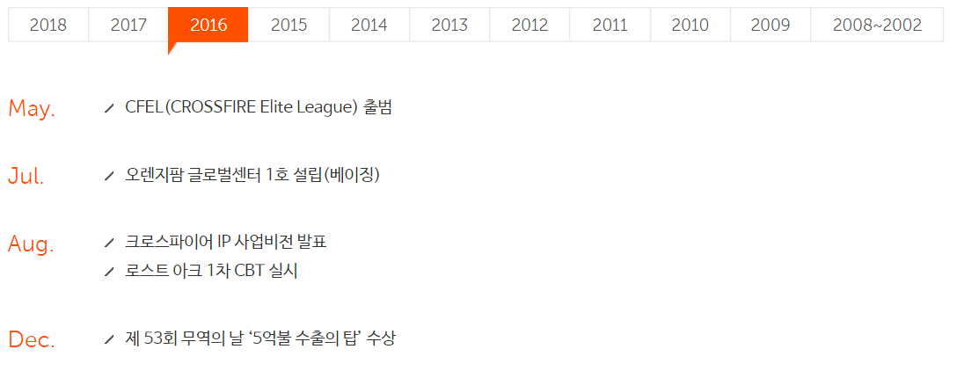
회사소개

Slide 6

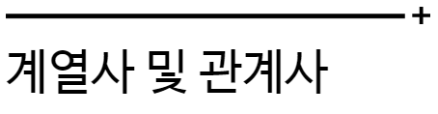


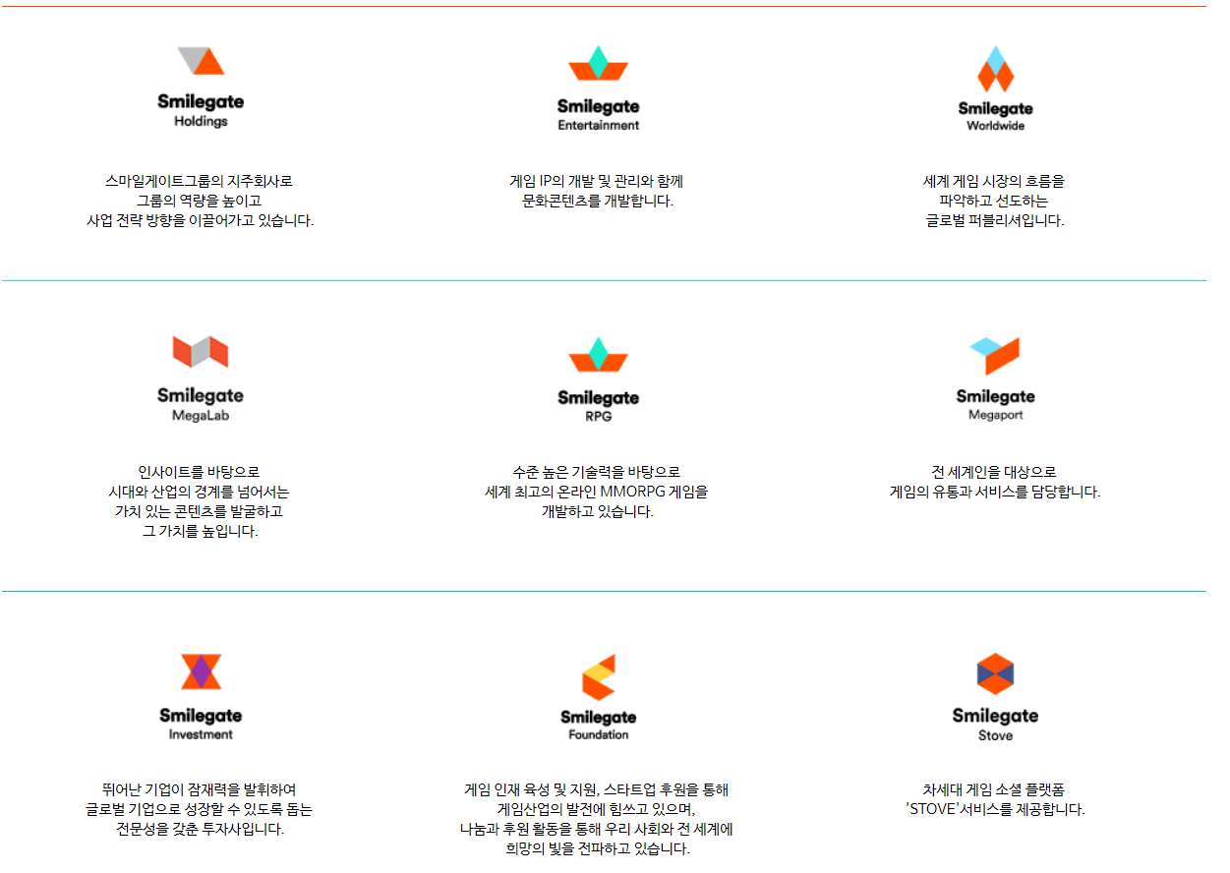



회사소개

Slide 7
조직현황
대표 이사
경영기획부
개발관리부
운영관리부
사업지원부
국제사업부
국제사업기획팀
마케팅팀
유저관리팀
게임기획팀
경영기획팀
회계팀
게임개발팀
게임관리팀
사업지원팀
국제사업운영팀

Slide 8
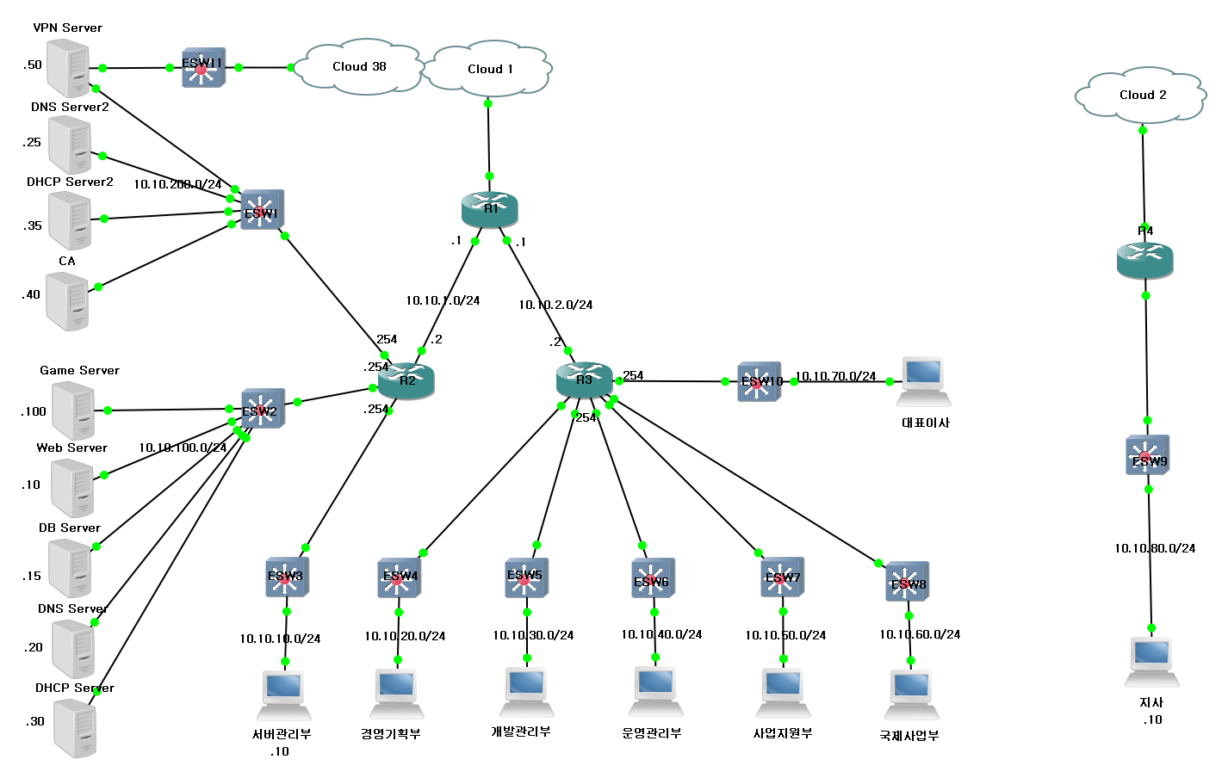
조직현황

Slide 9





회사 내부 직원 PC 보안 점검
웹 서버 및 게임 서버에 대한 보안 점검
기타 서비스 중인 서버에 대한 보안 점검
회사 내부 네트워크에 대한 보안 점검
지사 직원용 VPN 네트워크 보안 점검

Slide 10
PC 사용 현황 파악
점검 사항 | 세부 내용 | 점검 대상
계정 정책 | 암호 정책(암호 복잡성, 최근 암호 기억, 최대 암호 사용기간, 최소 암호 길이) | 전체 PC
 | 계정 잠금 정책(계정 잠금 기간, 계정 잠금 임계값, 임계값 초기화 시간)
 | 관리자 계정 설정(계정 사용 여부 및 이름 변경 여부)
 | 게스트 계정 설정(계정 사용 여부 및 이름 변경 여부)
 | 익명 사용자 권한 확인
 | 원격 접속용 계정 구분 여부 확인 | 서버 PC
감사 정책 | 개체 액세스 감사, 계정 로그온 이벤트 감사
백신 | 설치 및 최신 패치 업데이트 | 전체 PC
백업 | 백업 일정 설정 | 전체 PC

Slide 11
보안점검 체크리스트
보안 분류 | 세부 내용 | 점검 대상
시스템 보안 | Host Scanning | 내부 부서 네트워크 및 외부 접속
 | Port Scanning | 내부 부서 네트워크 및 외부 접속
 | Null Session | 윈도우 OS 서버(VPN, CA)
웹 보안 | PUT, Delete Method | 웹 서버
 | Sniffing(Sesssion Hijacking)
 | Banner Grabbing
 | Directory listing

Slide 12
보안점검체크리스트
보안 분류 | 세부 내용 | 점검 대상
웹 보안 | ID/PW Brute Forcing | 웹 서버
 | XSS(Session Hijacking)
 | CSRF
DB 보안 | SQL Injection(인증 우회, Blind Injection, Mass Injection, 저장 프로시저) | 웹 서버, DB 서버
네트워크 보안 | ARP Spoofing | 각 부서 및 서버 네트워크 PC, 스위치 및 라우터
 | IP Spoofing
 | DHCP Spoofing
 | DHCP Starvation | 각 부서 및 서버 네트워크 PC

Slide 13
보안점검체크리스트
보안 분류 | 세부 내용 | 점검 대상
네트워크 보안 | DNS Spoofing | 각 부서 및 서버 네트워크 PC
 | ICMP redirection | 각 부서 및 서버 네트워크 PC, 스위치 및 라우터
 | SSH 취약점 | 리눅스 OS 서버(DNS서버, DHCP서버, 웹 서버, DB 서버)
 | SSL 취약점(SLL Strip Attack) | 각 부서 및 서버 네트워크 PC
 | SNMP 취약점 | 각 부서 및 서버 네트워크 PC, 스위치 및 라우터
 | VPN Sniffing | VPN 네트워크

Slide 14
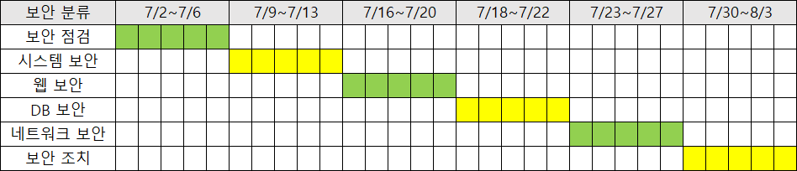

Slide 15

계정정책 [암호 정책 및 계정 잠금 정책]
계정정책 [계정설정]
감사정책 [개체 액세스 및 이벤트 감사]
백업 일정 설명 및 확인
웹 서버 SSL 설정

Slide 16
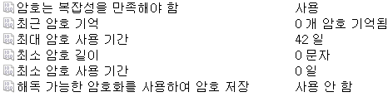
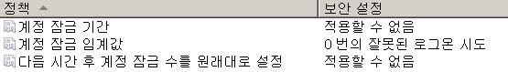
:계정정책 [암호 정책 및 계정 잠금 정책]
윈도우 2008 서버
암호 복잡성 정책만 사용, 최근 암호 기억 설정 없음, 최대 암호 사용기간 42일, 최소 암호 길이 제한 없음, 최소 암호 사용 기간 제한 없음, 계정 잠금 기간 및 임계 값 설정 없음

Slide 17
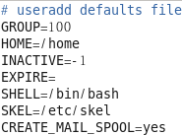
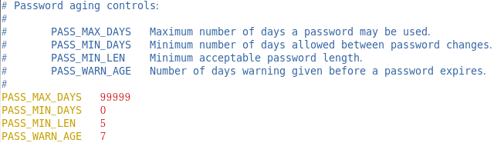
:계정정책 [암호 정책 및 계정 잠금 정책]
CentOS 서버
/etc/pam.d/system-auth 파일 확인 결과: 암호 복잡도 설정 없이 재시도 가능 횟수만 설정, 암호 사용 최대 최소 길이 설정은 기본값, 암호 만료 경고 일은 7일 전, 암호 최소 길이는 5로 설정
/etc/default/useradd 파일 확인결과: INACTIVE의 값이 -1로 계정 잠금 설정이 되어 있지 않음

Slide 18
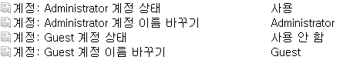
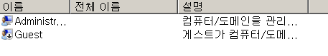
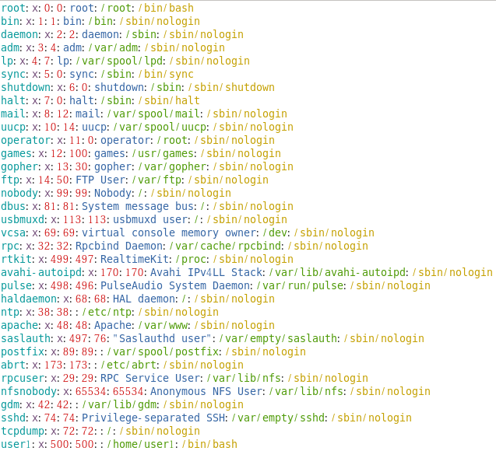
: 계정정책 [계정 설정]
윈도우 서버는 관리자 계정 및 Guest 계정 명 그대로 사용, Guest 계정은 사용 안 함 상태, 원격 접속에 필요한 별도의 계정을 사용하지 않음
CentOS 서버 /etc/passwd 파일 확인 결과 root 계정 이외에 user1 계정만 존재 사용자에 따른 구분이 보이지 않음

Slide 19
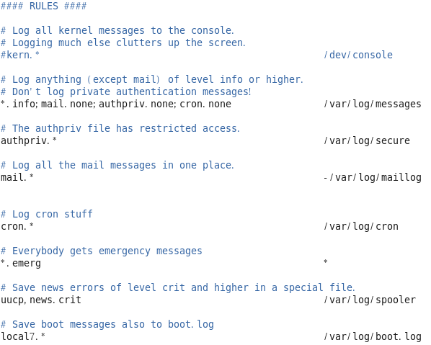
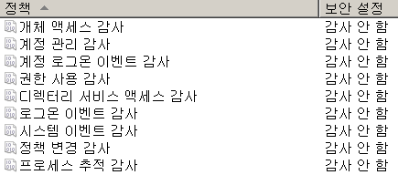
: 감사정책 [개체 액세스 및 이벤트 감사]
현재 설정된 감사 정책 없음, Linux의 로그 파일 경로 확인

Slide 20
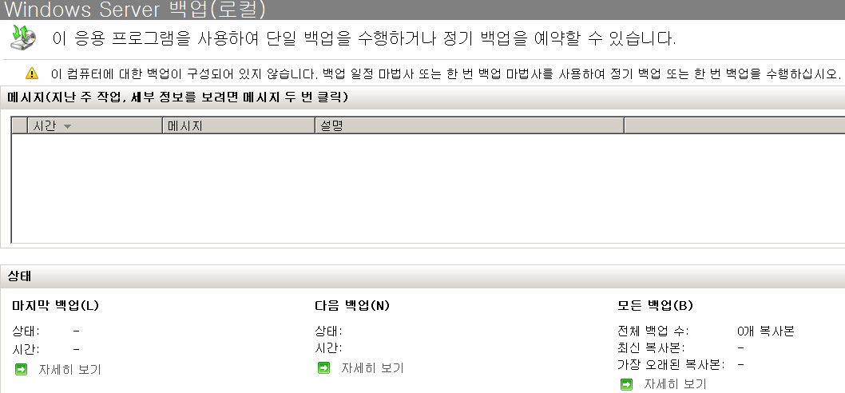
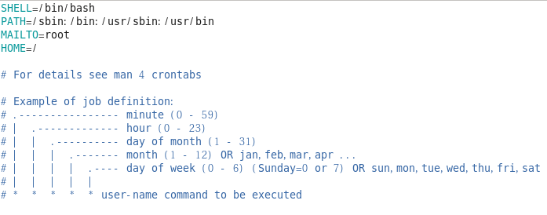
: 백업 일정 설정 및 확인
설정된 백업 일정 없음

Slide 21
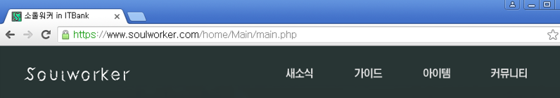
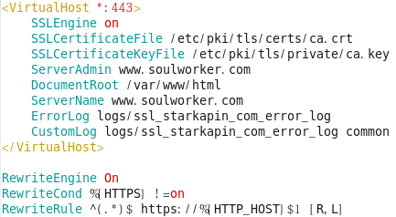
: 웹 서버 SSL 설정
웹 서버 https 접속 설정 확인 및 http->https Redirect 확인

Slide 22
Host Scanning
Port Scanning
Null Session

Slide 23
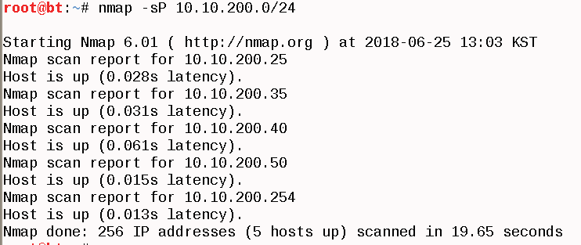
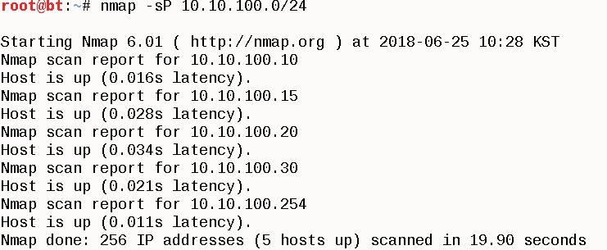
: Host Scanning
10.10.100.0/24 : Web, DNS[Primary], DHCP[Primary], DB, Game 서버
10.10.200.0/24 : DNS[Secondary], DHCP[Secondary], VPN, CA서버

Slide 24
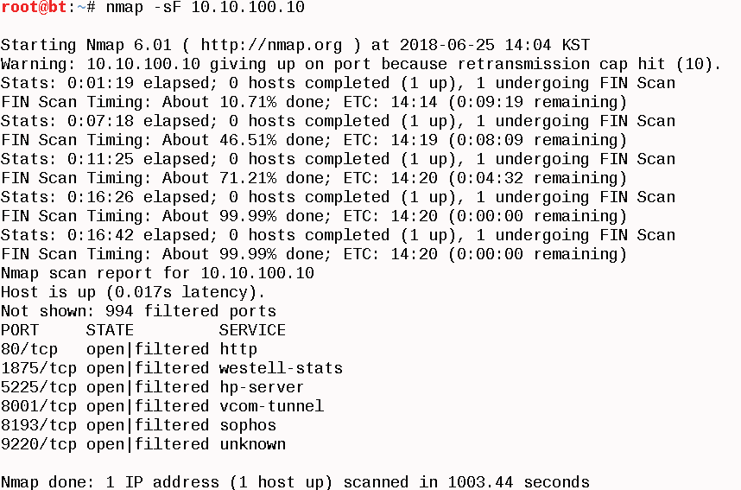
: Port Scanning
웹 서버[Linux, 10.10.100.10]를 대상으로 Fin Scanning을 시도했을 때의 결과

Slide 25
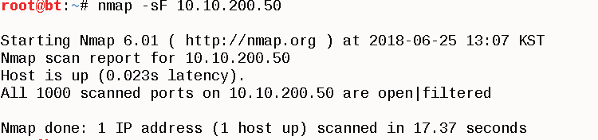
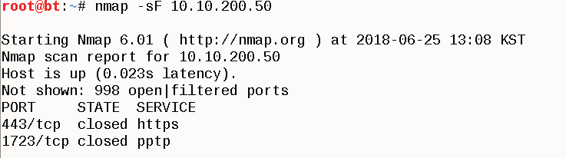
: Port Scanning
VPN 서버[Window 2008 R2, 10.10.200.50]대상 Fin Scanning시도
방화벽이 있다면 Port Scanning 불가
방화벽이 없다면 열려 있는 Port 확인 가능

Slide 26
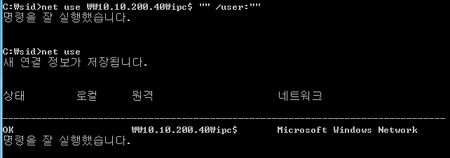
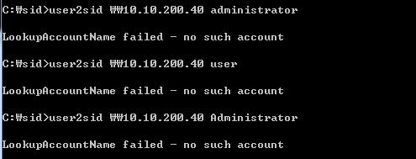
: Null Session
Window를 사용하는 CA서버에 Null Session은 연결 가능
하지만, 연결된 Null Session으로는 서버에 접근불가

Slide 27
PUT,Delete Method 확인
Banner Grabbing
Directory Listing
Sniffing 을 통한 Session Hijacking
IP/ Password Brute Forcing
XSS[Cross Site Script] 공격
CSRF(Cross Site Request Forgery] 공격
SQL Injection
[인증우회, Blind
SQL Injection]

Slide 28
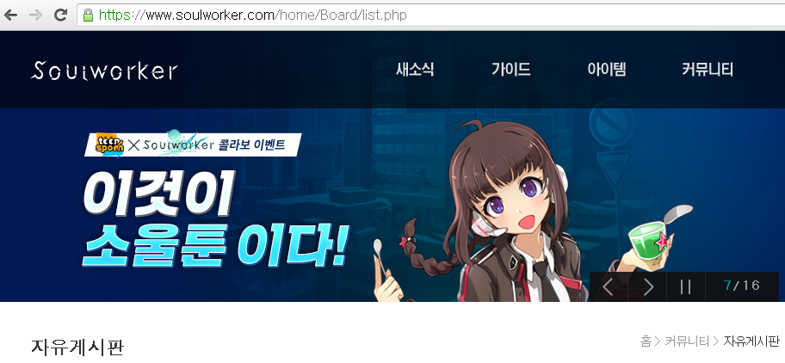
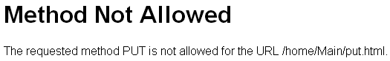
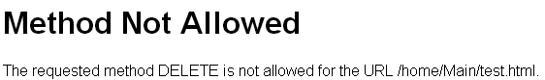
: PUT, DELETE Method 확인
메인 페이지 접속 후 Paros를 통해 Packet 확인 : HTTP 1.1 버전 확인 가능
PUT, Delete Method 허용 안됨

Slide 29
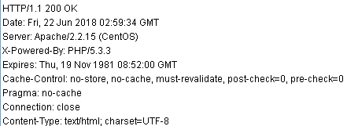
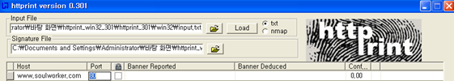
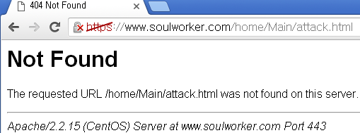
: Banner Grabbing
현재 컨설팅 대상의 웹 페이지에 접속 후
Response Packet을 확인하면
헤더를 통해 HTTP의 버전, Apache 버전,
OS 종류, PHP 버전 정보를 확인할 수 있음
httprint 툴을 이용:
컨설팅 대상의 메인 페이지 접속 시 https로
Redirect되는 것과 서버, OS의 정보 노출
컨설팅 대상의 웹 페이지 접속 후
기본 페이지에서 없을 것 같은 파일을
불러오면 웹 페이지에 오류 메시지 출력
-> 서버와 OS의 정보를 확인 가능

Slide 30
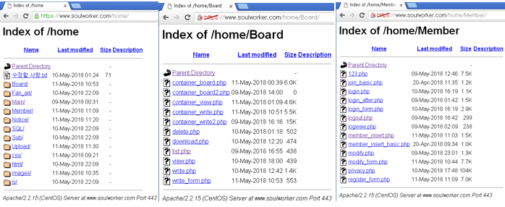
: Directory Listing
현재 메인 페이지가 위치한 Main Directory 상위 Directory인
home으로 접속 -> Directory Listing 실행
-> 기타 다른 Directory의 구조를 파악 가능

Slide 31
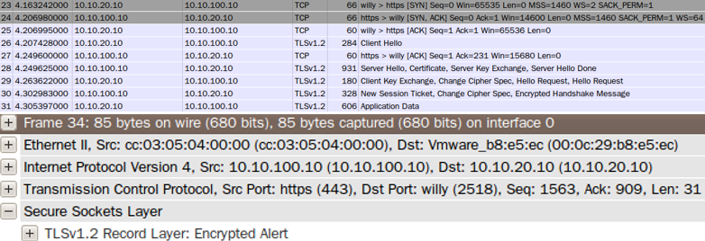
: Sniffing을 통한 Session Hijacking
ARP Spoofing을 이용한 MITM 공격으로 Sniffing 성공 후 ->
Packet 확인 가능
그러나 SSL을 이용한 암호화 통신 중이기 때문 ->
Packet에 포함된 세션 정보 알아오기 실패

Slide 32
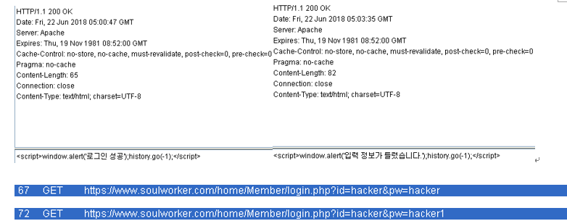
: IP / Password Brute Forcing
모의해킹에 필요한 정상 로그인 정보를 확인하기 위해 계정생성
(ID : hacker, 비밀번호: hacker)
Prose 툴을 이용해 Proxy 서버를 설정,
로그인 시와 로그인 실패 시 응답 Packet 내용확인
로그인 실패 시에만 확인할 수 있는 문자열을 찾아내 Hydra 툴로 공격

Slide 33
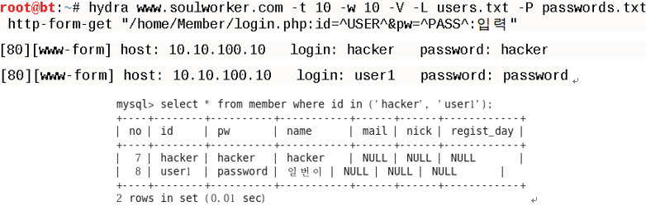
: IP / Password Brute Forcing
Hydra 툴 사용, hacker, user1 계정에 Brute Forcing 공격
DB에 저장된 비밀번호와 일치하는 Password를 찾아냄

Slide 34
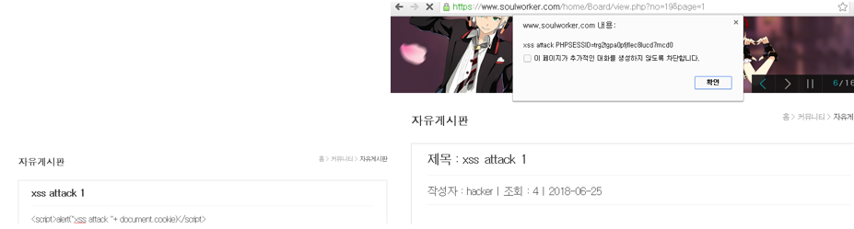
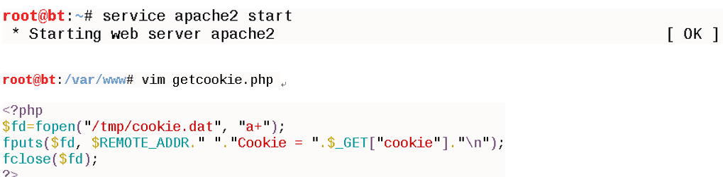
: XSS[Cross Site Script] 공격
XSS 공격을 이용해 게시 글에
Java script를 등록 -> 세션
쿠키 값 획득 가능 여부 확인
BT에서 웹 서비스 실행
쿠키 값 저장을 위해
PHP파일 생성

Slide 35
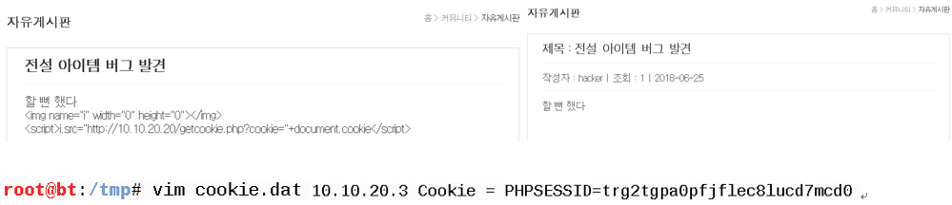
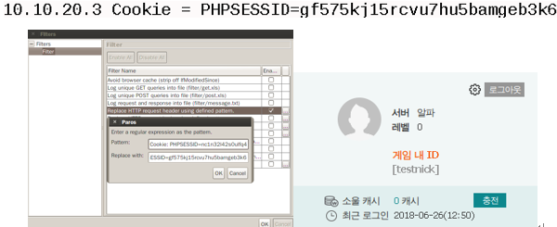
: XSS[Cross Site Script] 공격
XSS 공격 및 확인 유도 게시글 업로드, 게시 글 확인 후 세션이 저장된 파일 확인
저장된 세션을 적용 후 세션이 유지되는지 확인

Slide 36
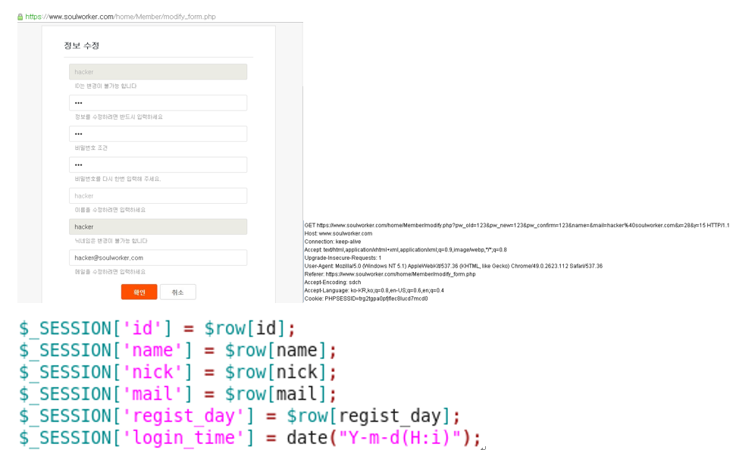
: CSRF[Cross Site Request Forgery] 공격
회원 정보 수정에서 공격자가 의도한 비밀번호로 변경을 시도,
그러나 기존 비밀번호를 확인하는 과정이 포함되어 공격이 어려움

Slide 37
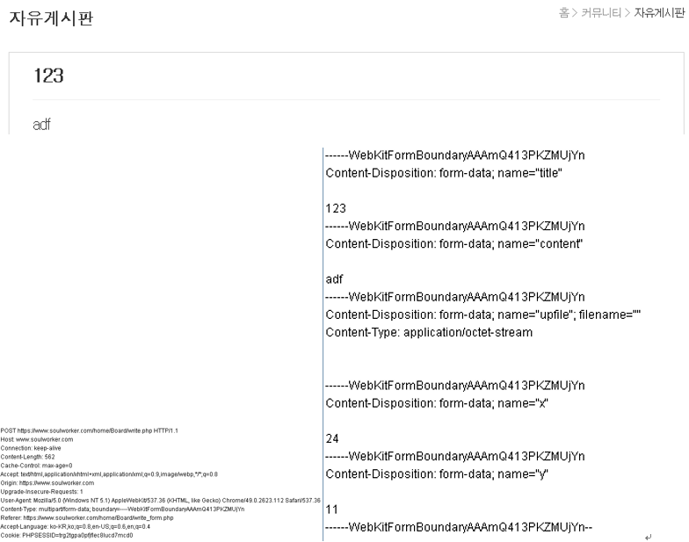
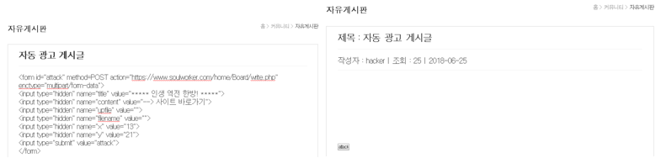
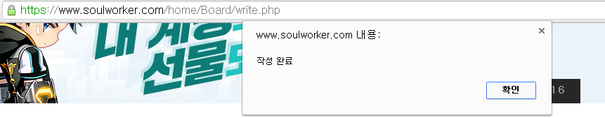
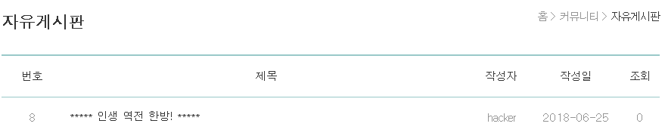
: CSRF[Cross Site Request Forgery] 공격
글을 게시할 때 넘어가는 Packet을 확인하고 자동 광고가 가능하도록
게시 글 작성 및 업로드
업로드 된 게시 글을 확인하면 공격자가 원하는 게시 글이 자동으로 등록되는 것을 볼 수 있음

Slide 38
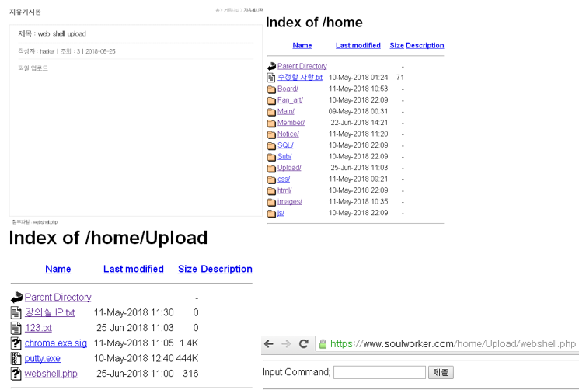
파일 업로드 취약점
Php 확장자를 갖는 웹쉘 파일을 업로드, 앞서 확인한 디렉토리 리스팅으로 해당 파일의 위치를 확인 후 클릭하면 웹쉘이 실행

Slide 39

: SQL Injection[인증우회]
인증우회공격
‘ or ‘1’=’1’# 을 이용한 다른 인증 우회 공격실패, 단, DB 상에서 해당 SQL 쿼리를 실행했을 때 가장 상위에 위치한 레코드의 pw와 같은 값을 비밀번호로 입력하는 경우 해당 레코드 계정으로 접속됨

Slide 40



: SQL Injection[Blind SQL Injection]
Blind SQL Injection
Injection Vector 확인
Blind SQL Injection 공격을 통해 DB의 길이와 이름을 확인할 수 있음

Slide 41
: SQL Injection[Blind SQL Injection]
and length((select table_name from (select table_name from information_schema.tables where table_schema=’SW_db’ and table_type=’base table’ order by table_name limit 1) as vtable order by table_name desc limit 1))=5%23
and substr((select table_name from (select table_name from information_schema.tables where table_schema='SW_db' and table_type='base table' order by table_name limit 1) as vtable order by table_name desc limit 1), 1, 1)=char(0x42)%23
(select table_name from (select table_name from information_schema.tables where table_schema=’SW_db’ and table_type=’base table’ order by table_name limit 1) as vtable order by table_name desc limit 1)=”board”%23
and length((select column_name from (select column_name from information_schema.columns where table_name='board' order by column_name limit 1) as vtable order by column_name desc limit 1))=7%23
and substr((select column_name from (select column_name from information_schema.columns where table_name='greet' order by column_name limit 1) as vtable order by column_name desc limit 1),1,1)=char(0x43)%23
(select column_name from (select column_name from information_schema.columns where table_name='board'\ order by column_name limit 1) as vtable order by column_name desc limit 1)=”content”%23
테이블, 컬럼 이름 찾는 쿼리문

Slide 42

: SQL Injection[Blind SQL Injection]
DB가 가지고 있는 ID의 길이 및 내용 확인
and length((select pw from (select id,pw from member order by id limit 1) as vtable order by id desc limit 1))=6%23
and substr((select pw from (select id,pw from member order by id limit 1) as vtable order by id desc limit 1), 1, 1)=char(0x42)%23
and (select pass from (select id,pw from member order by id limit 1) as vtable order by id desc limit 1)=”hacker”%23
and length(select pw from member where id =”hacker”)=6%23
and substr(select pw from member where id =”hacker”), 1, 1)=char(0x42)%23
and (select pw from member where id =”hacker”)=”hacker”%23
비밀번호의 길이 및 내용 확인

Slide 43
ARP Spoofing
IP spoofing
DHCP spoofing
DHCP Starvation
DNS spoofing
ICMP Redirection
SSH 취약점
SSL Strip Attack
SNMP 취약점
VPN sniffing

Slide 44


: ARP Spoofing
공격자 : BT으로 경영기획부 네트워크에 침입 BT
Gateway에 자신이 경영관리부 직원 PC[10.10.20.10]이라 속이고
경영관리부 직원 PC에 자신이 Gateway[10.10.20.254]라고 속임
공격대상 PC와 Gateway가 원활하게 통신할 수 있도록 Forwarding을 해주고 Sniffing 시작

Slide 45


: ARP Spoofing
공격이 제대로 이루어졌는지 확인하기 위해 공격대상 PC에서
Gateway Ping test
BT에서 공격대상 PC와 Gateway가 서로 Ping test하는 것을 Sniffing

Slide 46




: IP Spoofing
경영관리부 PC 이용, DNS서버[10.10.100.20]에 SSH 접근 가능 여부 확인
BT에 경영기획부 PC[10.10.20.10]의 주소를 가상 인터페이스에 부여 후
공격을 위해 Gateway에게 자신이 경영기획부 PC[10.10.20.10]라고 속임

Slide 47


: IP Spoofing
BT에서 ssh –b 옵션을 이용해 가상 인터페이스에 부여한
경영기획부 PC[10.10.20.10] 아이피로 DNS서버[10.10.100.20]에
SSH로 접근하고 DNS 서버에서 SSH 접속 현황을 확인했을 때
경영기획부 PC [10.10.20.10]으로 로그인 되었다는 것을 볼 수 있음

Slide 48


: DHCP Spoofing
경영기획부 직원 PC에서 DHCP서비스 이용 ->
아이피를 제대로 할당 받아오는지 확인 후 공격자가
BT에서 ettercap 툴을 이용해 DHCP Spoofing 공격 시도

Slide 49


: DHCP Spoofing
공격대상 PC에서 DHCP서버를 이용해 아이피를 할당 받으면 BT에서 설정한 대로 받아오는 것을 볼 수 있음

Slide 50




: DHCP Starvation
공격을 한 뒤 확인을 위해 할당범위 재 설정을 하고 BT에서 Ettercap 툴을 이용해서 DHCP서버에 공격 시도
BT에서 공격 내용 확인 : BT이 가지고 있는 10.10.20.20을 제외한 나머지 주소들을 할당 받아 옴

Slide 51


: DHCP Starvation
DHCP서버로 이동해 IP 할당 내역 확인 후,
XP에서 DHCP서버에게 IP를 할당 받음 -> DHCP서버에서 IP 할당 불가능

Slide 52



: DNS Spoofing
BT에서 DNS Spoofing 공격을 위한 파일 생성, 경영기획부 PC를 대상으로 MITM 상태 만들기
dnsspoof 툴을 이용해 DNS Spoofing 공격 시도

Slide 53


: DNS Spoofing
경영기획부 PC로 가서 공격이 제대로 이루어졌는지 확인 후 BT에서 공격이 진행된 내용 확인

Slide 54


: ICMP Redirection
방향 전환 요청이 꺼져있을 경우
공격대상의 PC로 가서 방화벽 ICMP 설정에 방향 전환 요청에 체크가 되어 있는지 확인

Slide 55



: ICMP Redirection
BT으로 가서 Forwarding을 하고 icmpush 툴을 사용해 공격
다시 공격대상의 PC로 돌아와 Routing Table을
확인해보면 변동이 없는 것을 볼 수 있음

Slide 56

: ICMP Redirection
방향 전환 요청이 켜져 있을 경우
공격대상의 PC로 가서 방화벽 ICMP 설정에 방향 전환 요청에 체크가 되어 있는지 확인

Slide 57

: ICMP Redirection
BT으로 가서 Forwarding을 하고 icmpush 툴을 사용해 공격
경영기획부 PC Routing Table에 공격한 내용이 테이블에 추가
BT에서 Packet을 볼 수 있는지 확인하기 위해 공격대상 PC로 외부에 Ping test

Slide 58


: ICMP Redirection
BT으로 확인했을 때 Forwarding이 제대로 되는지, Wire Shark로 확인했을 때 Packet들이 제대로 잡히는지 확인

Slide 59



: SSH 취약점
SSH 버전 협상 시 버전 정보 변경을 하기 위한 filter파일 생성
Ettercap 툴과 만든 etter.filter.ssh.co 필터 파일을 이용해 경영기획부 PC에 공격

Slide 60


: SSH 취약점
공격 확인을 위해 경영기획부 PC에서 DNS서버로 SSH 접속

Slide 61

: SSH 취약점
버전 다운그레이드 확인
경영기획부 PC에서 DNS서버로 SSH 접속 시 사용했던 아이디와 비밀번호 확인 가능

Slide 62



: SSL Strip Attack
공격 시도에 앞서 TLS가 제대로 작동하는지 확인 후
SSL strip 공격을 위한 sslstrip 툴 설치

Slide 63



: SSL Strip Attack
Gateway와 개발관리부 PC에 MITM 상태를 만들고 80번 포트로 접근을 시도하면 10000번 포트로 Redirect 시키겠다는 방화벽 설정
Sslstrip 툴 실행 –l 옵션으로 10000포트로
들어오는 요청에 대해 http로 접근하도록
설정

Slide 64



: SSL Strip Attack
개발관리부 PC로 웹에 접근을 시도 : https가 아닌 http로 접근, 로그온 시도
BT으로 돌아와 Wire Shark를 확인 : 아이디와 비밀번호 노출

Slide 65



: SNMP 취약점
공격하기 전, snmp서비스를 지원해주는지 nmap툴을 사용해 확인
Community String을 알아 오기 위해 사용할 dictionary 파일인 dict.txt파일 확인
Onesixtyone 툴과 dict.txt파일을 사용해 공격대상의 Community String 알아오기

Slide 66




: SNMP 취약점
tftp을 실행하고 up_running_config, copy_running_config 파일 확인
Copy_running_config 파일과 tftp를 이용해 공격대상의 running_config 상태를 파일로 받고 제대로 running_config를 받아왔는지 확인

Slide 67




: SNMP 취약점
받아온 running_config 상태 확인 후 바꾸고 싶은 내용을 파일로 만들고
Up_running_config 파일을 이용해 만든 공격파일을 공격대상에게 보내기
공격이 제대로 됐는지 확인하기 위해 다시 running_config 상태를 파일로 받고 받아온 파일에서 내가 바꾼 내용이 제대로 적용 됐는지 확인

Slide 68


: VPN Sniffing
지사의 컴퓨터를 이용해 본사 VPN 서버에 접속
Wire Shark에서 아이디와 컴퓨터 이름 확인가능

Slide 69




질문 있나요?

Slide 70


끝까지 들어주셔서
감사합니다
3조
김동은
곽준희
유승호

